Slide 1
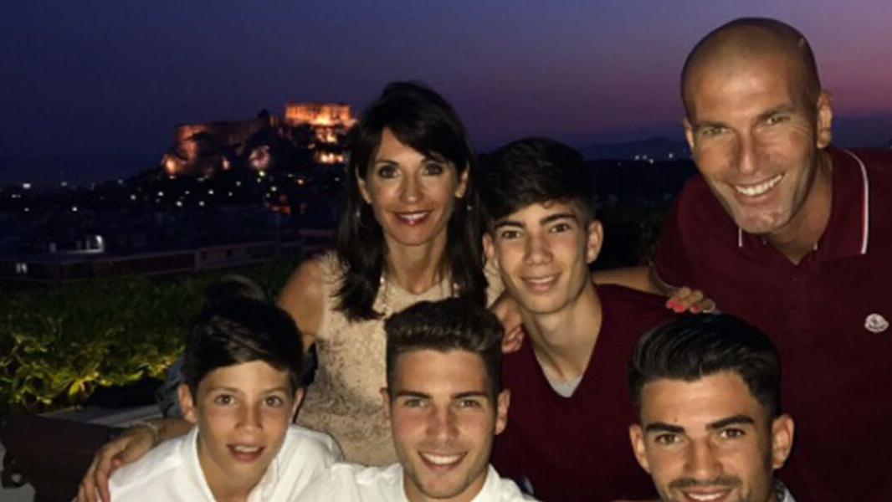
Famille, familles
Unité 2 – Leçon 4

Slide 2

In U2L3 we learnt how to:
Present our nationality and origin
Let’s see how we can use these skills to build new ones !

Slide 3

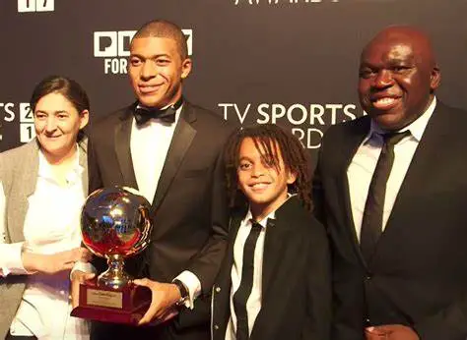
Progress check : Start
nouveau
déjà vu
Kylian Mbappé est français et ses parents sont d’origine étrangère. Son père est d’origine camerounaise et sa mère est d’origine algérienne.
Notes:
Lien entre le leçon précédente et la nouvelle

Slide 4
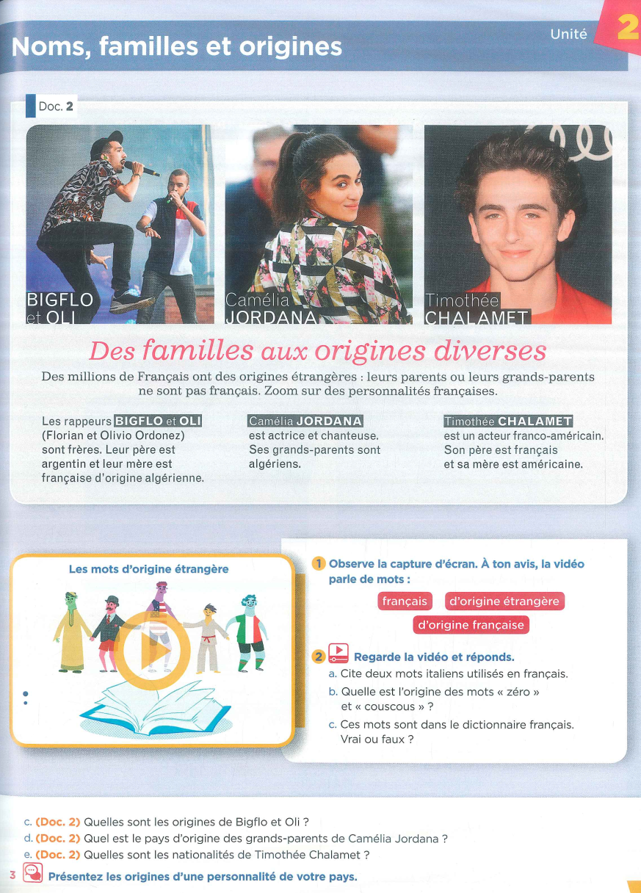
I. Starter
I. Starter
II. Comp. texte 1
III. Voc : famille
V. Comp. texte 2
VI. Gr : présenter et décrire qqn
IV. Voc : âge
VII. Phonétique
VIII. Production

Slide 5
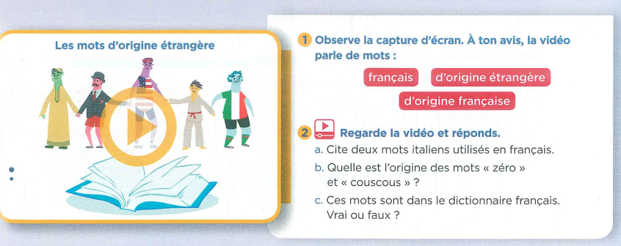

LE 1,2 p.92
I. Starter
II. Comp. texte 1
III. Voc : famille
V. Comp. texte 2
VI. Gr : présenter et décrire qqn
IV. Voc : âge
VII. Phonétique
VIII. Production

Slide 6



Learning objectives : À la fin de la leçon
I. Starter
II. Comp. texte 1
III. Voc : famille
V. Comp. texte 2
VI. Gr : présenter et décrire qqn
IV. Voc : âge
VII. Phonétique
VIII. Production
Grammaire
Culture
Vocabulaire
Notes:
Guidage pour les objectifs en GG

Slide 7
À la fin de la leçon…
I. Starter
II. Comp. texte 1
III. Voc : famille
V. Comp. texte 2
VI. Gr : présenter et décrire qqn
IV. Voc : âge
VII. Phonétique
VIII. Production
Présenter et décrire ma famille
Grammaire
- Présenter quelqu’un
- Décrire quelqu’un
Culture
- Les mots d’origine étrangère
Vocabulaire
- La famille (2/2)
- L’âge

Slide 8
Learning outcomes
I. Starter
II. Comp. texte 1
III. Voc : famille
V. Comp. texte 2
VI. Gr : présenter et décrire qqn
IV. Voc : âge
VII. Phonétique
VIII. Production
ALL students MUST be able to tell the age.
MOST students SHOULD be able to present and describe their family.
SOME students COULD be able to to present/describe their family and talk about their hobbies.
Notes:
ALL = isoler un objectif (gramm/lexical); MOST = obj de la leçon; SOME = objectif de la prochaine leçon

Slide 9
I. Starter
II. Comp. texte 1
III. Voc : famille
V. Comp. texte 2
VI. Gr : présenter et décrire qqn
IV. Voc : âge
VII. Phonétique
VIII. Production
Etapes de la leçon
I. Starter
Français aux origines étrangères
II. Compréhension de texte 1
Les membres de la famille
VIII. Production
III. Vocabulaire
Dire l’âge
Présenter ma famille
Recherche des phrases clés
La liaison
IV. Vocabulaire
V. Compréhension de texte 2
Recherche des phrases clés
VI. Grammaire
Présenter et décrire une personne
VII. Phonétique

Slide 10
Progress check End
I. Starter
II. Comp. texte 1
III. Voc : famille
V. Comp. texte 2
VI. Gr : présenter et décrire qqn
IV. Voc : âge
VII. Phonétique
VIII. Production
nouveau
déjà vu
Kylian Mbappé est français et ses parents sont d’origine étrangère. Son père est d’origine camerounaise et sa mère est d’origine algérienne.
Notes:
Lien entre le leçon précédente et la nouvelle

Slide 11
Learning review
I. Starter
II. Comp. texte 1
III. Voc : famille
V. Comp. texte 2
VI. Gr : présenter et décrire qqn
IV. Voc : âge
VII. Phonétique
VIII. Production
Today, I have learned that …
Based on what we studied today, I want to know …

Slide 12
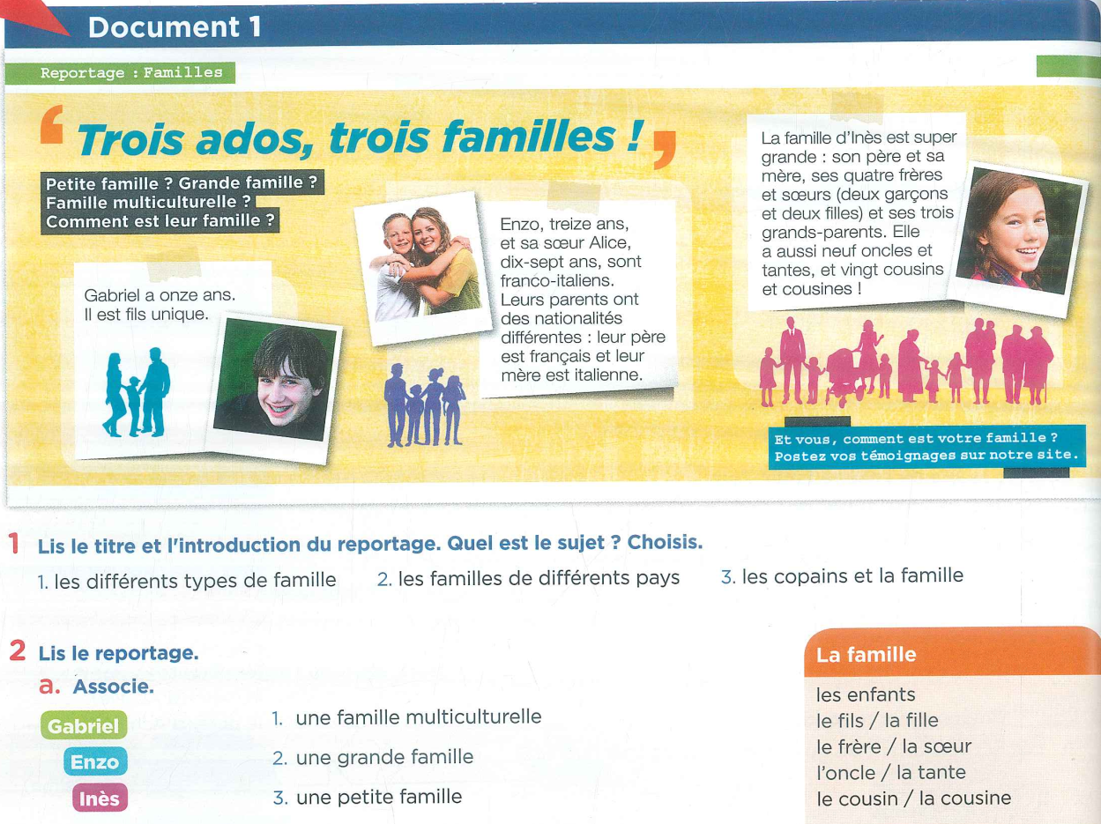
II. Compréhension de texte (doc 1)
I. Starter
II. Comp. texte 1
III. Voc : famille
V. Comp. texte 2
VI. Gr : présenter et décrire qqn
IV. Voc : âge
VII. Phonétique
VIII. Production

Slide 13
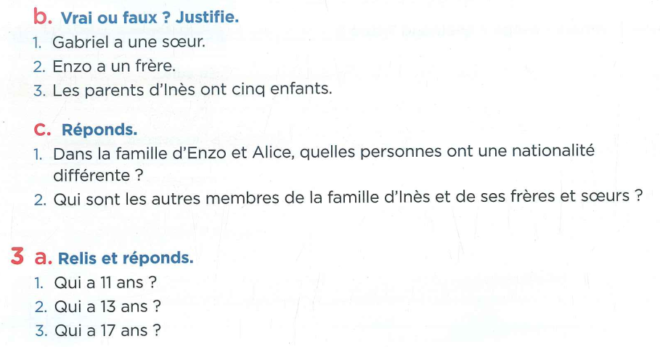
I. Starter
II. Comp. texte 1
III. Voc : famille
V. Comp. texte 2
VI. Gr : présenter et décrire qqn
IV. Voc : âge
VII. Phonétique
VIII. Production
Faux. Il est fils unique.
Faux. Il a une sœur, Alice.
Vrai. Inès a deux frères et deux sœurs.
Leur père est français et leur mère est italienne.
Elle a aussi neuf oncles et tantes, et vingt cousins et cousines.
Gabriel a 11 ans.
Enzo a 13 ans.
Alice, la sœur d’Enzo, a 17 ans.

Slide 14

Compréhension détaillée
I. Starter
II. Comp. texte 1
III. Voc : famille
V. Comp. texte 2
VI. Gr : présenter et décrire qqn
IV. Voc : âge
VII. Phonétique
VIII. Production
Les membres de la famille | L’âge
Il est fils unique | Gabriel a 11 ans
Il a une sœur | Enzo a 13 ans
Inès a deux frères et deux sœurs | Alice a 17 ans
Leur père est français et leur mère est italienne
Elle a aussi 9 oncles et tantes, et 20 cousins et cousines

Slide 15
À la fin de la leçon…
I. Starter
II. Comp. texte 1
III. Voc : famille
V. Comp. texte 2
VI. Gr : présenter et décrire qqn
IV. Voc : âge
VII. Phonétique
VIII. Production
Présenter et décrire ma famille
Grammaire
- Présenter quelqu’un
- Décrire quelqu’un
Culture
- Les mots d’origine étrangère
Vocabulaire
- La famille (2/2)
- L’âge
What are the LO that we are going to study ?

Slide 16
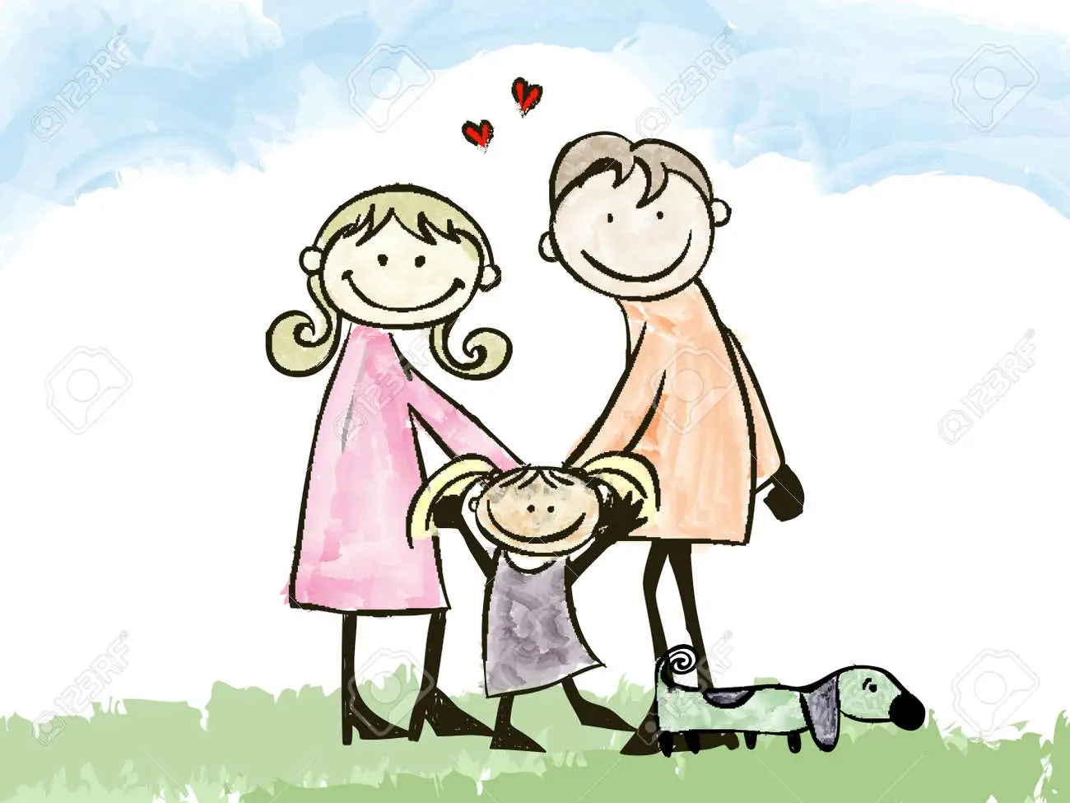

I. Starter
II. Comp. texte 1
III. Voc : famille
V. Comp. texte 2
VI. Gr : présenter et décrire qqn
IV. Voc : âge
VII. Phonétique
VIII. Production
Passons au point de vocabulaire :
La famille
La petite fille n’a pas de frère ni de sœur, elle est fille unique.

Slide 17
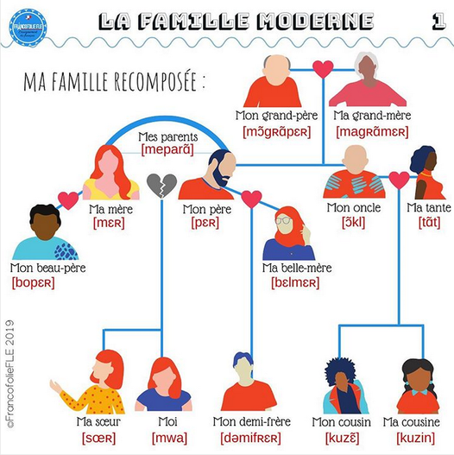
I. Starter
II. Comp. texte 1
III. Voc : famille
V. Comp. texte 2
VI. Gr : présenter et décrire qqn
IV. Voc : âge
VII. Phonétique
VIII. Production
III. Vocabulaire :
les membres de la famille
Les membres de la famille
Il est fils unique / elle est fille unique
Il a une sœur
Inès a deux frères et deux sœurs
Leur père est français et leur mère est italienne
Elle a aussi 9 oncles et tantes, et 20 cousins et cousines

Slide 18
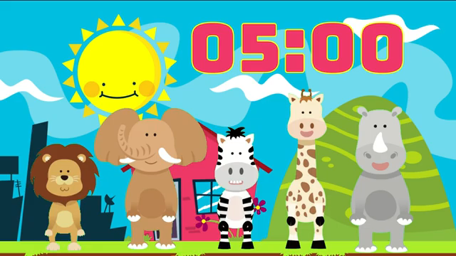
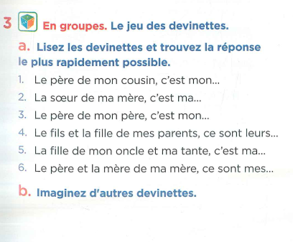
LE 3 p.28
I. Starter
II. Comp. texte 1
III. Voc : famille
V. Comp. texte 2
VI. Gr : présenter et décrire qqn
IV. Voc : âge
VII. Phonétique
VIII. Production

Slide 19

Online activity
La famille https://create.kahoot.it/details/7e4e1232-150f-4a04-8b7b-a918a0d53065
I. Starter
II. Comp. texte 1
III. Voc : famille
V. Comp. texte 2
VI. Gr : présenter et décrire qqn
IV. Voc : âge
VII. Phonétique
VIII. Production

Slide 20
I. Starter
II. Comp. texte 1
III. Voc : famille
V. Comp. texte 2
VI. Gr : présenter et décrire qqn
IV. Voc : âge
VII. Phonétique
VIII. Production
Revenons au point de vocabulaire :
La famille
La petite fille n’a pas de frère ni de sœur, elle est fille unique.

Slide 21
Learning review
I. Starter
II. Comp. texte 1
III. Voc : famille
V. Comp. texte 2
VI. Gr : présenter et décrire qqn
IV. Voc : âge
VII. Phonétique
VIII. Production
Today, I have learned that …
Based on what we studied today, I want to know …

Slide 22
À la fin de la leçon…
Présenter et décrire ma famille
Grammaire
- Présenter quelqu’un
- Décrire quelqu’un
Culture
- Les mots d’origine étrangère
Vocabulaire
- La famille (2/2)
- L’âge
What are the LO that we are going to study ?

Slide 23
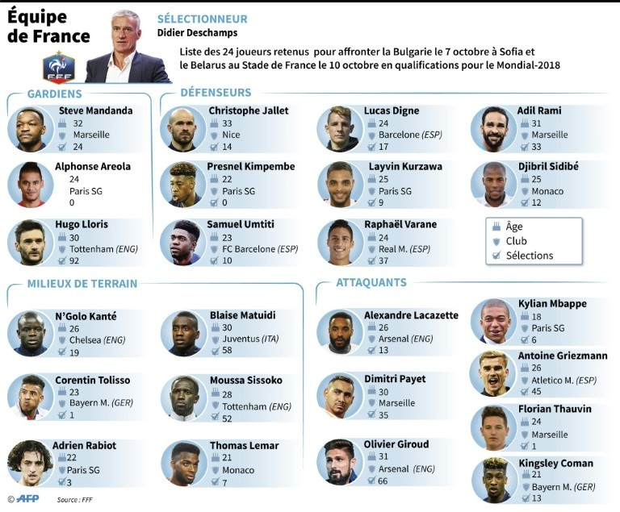
I. Starter
II. Comp. texte 1
III. Voc : famille
V. Comp. texte 2
VI. Gr : présenter et décrire qqn
IV. Voc : âge
VII. Phonétique
VIII. Production
Passons au point de vocabulaire :
L’âge
Qui est le plus jeune joueur de l’équipe de France ? Il a quel âge ?
Qui est le plus vieux joueur ? Il a quel âge ?
Et toi? Tu as quel âge ?

Slide 24
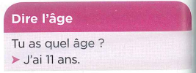
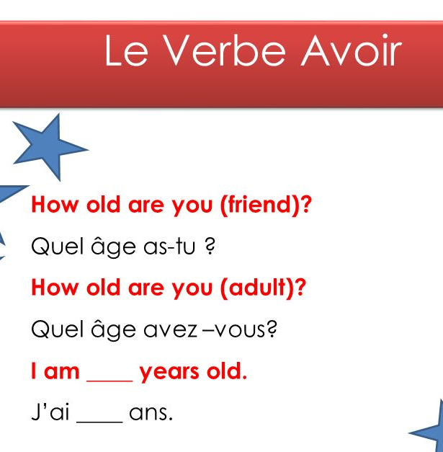
IV. Vocabulaire : Dire l’âge
I. Starter
II. Comp. texte 1
III. Voc : famille
V. Comp. texte 2
VI. Gr : présenter et décrire qqn
IV. Voc : âge
VII. Phonétique
VIII. Production
Dire l’âge
Gabriel a 11 ans
Enzo a 13 ans
Alice a 17 ans
Règle de grammaire
Pour dire l’âge, on utilise : Sujet + verbe AVOIR + ____ ans

Slide 25
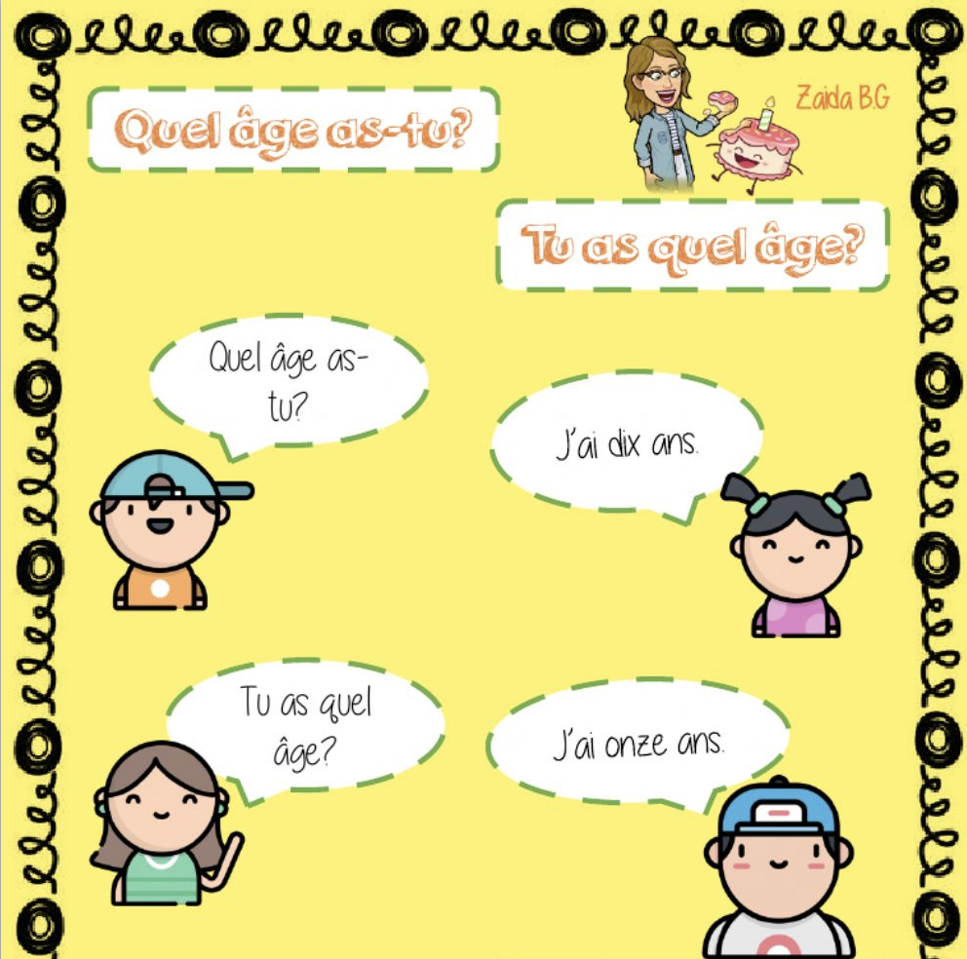
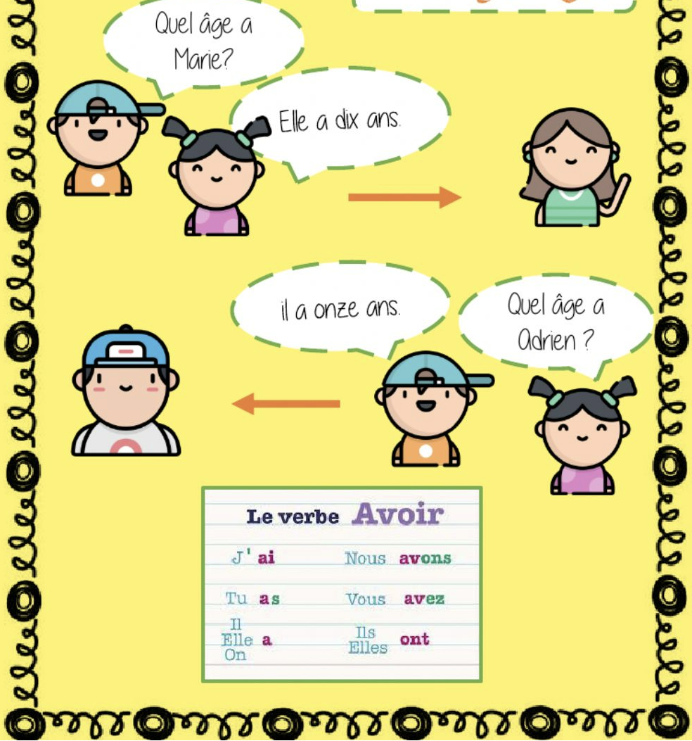
I. Starter
II. Comp. texte 1
III. Voc : famille
V. Comp. texte 2
VI. Gr : présenter et décrire qqn
IV. Voc : âge
VII. Phonétique
VIII. Production

Slide 26
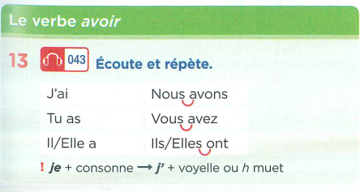
I. Starter
II. Comp. texte 1
III. Voc : famille
V. Comp. texte 2
VI. Gr : présenter et décrire qqn
IV. Voc : âge
VII. Phonétique
VIII. Production

Slide 27
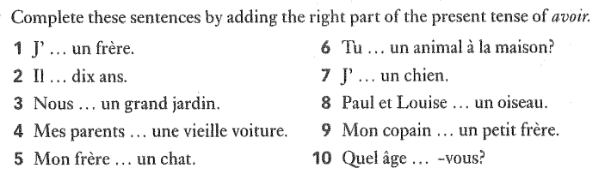
Exercice
I. Starter
II. Comp. texte 1
III. Voc : famille
V. Comp. texte 2
VI. Gr : présenter et décrire qqn
IV. Voc : âge
VII. Phonétique
VIII. Production

Slide 28
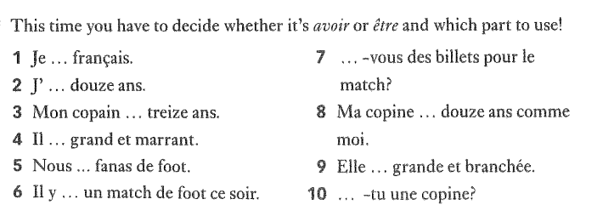
Les verbes ÊTRE et AVOIR
I. Starter
II. Comp. texte 1
III. Voc : famille
V. Comp. texte 2
VI. Gr : présenter et décrire qqn
IV. Voc : âge
VII. Phonétique
VIII. Production

Slide 29
À ton tour !
I. Starter
II. Comp. texte 1
III. Voc : famille
V. Comp. texte 2
VI. Gr : présenter et décrire qqn
IV. Voc : âge
VII. Phonétique
VIII. Production
Dessine ta famille et présente les membres : prénom, âge, lien familial

Slide 30
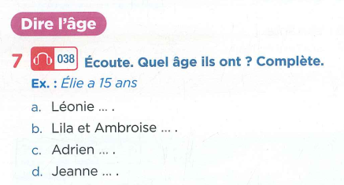

LE 7 p.30
I. Starter
II. Comp. texte 1
III. Voc : famille
V. Comp. texte 2
VI. Gr : présenter et décrire qqn
IV. Voc : âge
VII. Phonétique
VIII. Production

Slide 31
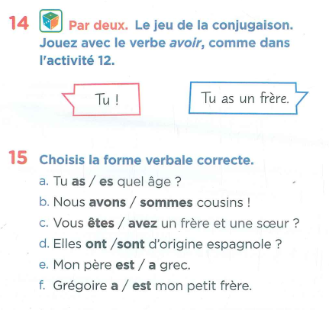
LE 14,15 p.33
I. Starter
II. Comp. texte 1
III. Voc : famille
V. Comp. texte 2
VI. Gr : présenter et décrire qqn
IV. Voc : âge
VII. Phonétique
VIII. Production

Slide 32
Online activity
Être & Avoir https://dashboard.blooket.com/set/6312259775d101cbe4555ace https://create.kahoot.it/details/f32fd22d-04a5-4c0f-bd86-fc8fd0566b8c
I. Starter
II. Comp. texte 1
III. Voc : famille
V. Comp. texte 2
VI. Gr : présenter et décrire qqn
IV. Voc : âge
VII. Phonétique
VIII. Production

Slide 33
I. Starter
II. Comp. texte 1
III. Voc : famille
V. Comp. texte 2
VI. Gr : présenter et décrire qqn
IV. Voc : âge
VII. Phonétique
VIII. Production
Revenons au point de vocabulaire :
L’âge
Qui le plus jeune joueur de l’équipe de France ?
Quel âge a le joueur du Real Madrid ?
Quel âge a Ngolo Kanté aujourd’hui ?
Et toi? Tu as quel âge ?

Slide 34
Learning review
I. Starter
II. Comp. texte 1
III. Voc : famille
V. Comp. texte 2
VI. Gr : présenter et décrire qqn
IV. Voc : âge
VII. Phonétique
VIII. Production
Today, I have learned that …
Based on what we studied today, I want to know …

Slide 35
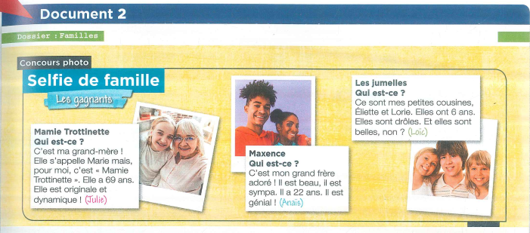
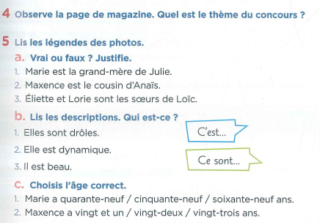
V. Compréhension de texte (doc 2)
I. Starter
II. Comp. texte 1
III. Voc : famille
V. Comp. texte 2
VI. Gr : présenter et décrire qqn
IV. Voc : âge
VII. Phonétique
VIII. Production
Vrai
Faux. C’est le frère d’Anaïs.
Faux. Ce sont les cousines de Loïc.
Ce sont les jumelles Eliette et Lorie.
C’est Marie.
C’est Maxence.
Marie a soixante-neuf (69) ans.
Maxence a vingt-deux (22) ans.

Slide 36
Compréhension détaillée
I. Starter
II. Comp. texte 1
III. Voc : famille
V. Comp. texte 2
VI. Gr : présenter et décrire qqn
IV. Voc : âge
VII. Phonétique
VIII. Production
Présenter quelqu’un | Décrire quelqu’un
C’est Marie | Elles sont drôles
C’est Maxence | Elle est dynamique
C’est le frère d’Anaïs | Il est beau
Ce sont les cousines de Loïc.
Ce sont les jumelles Eliette et Lorie.

Slide 37
À la fin de la leçon…
Présenter et décrire ma famille
Grammaire
- Présenter quelqu’un
- Décrire quelqu’un
Culture
- Les mots d’origine étrangère
Vocabulaire
- La famille (2/2)
- L’âge
What are the LO that we are going to study ?

Slide 38
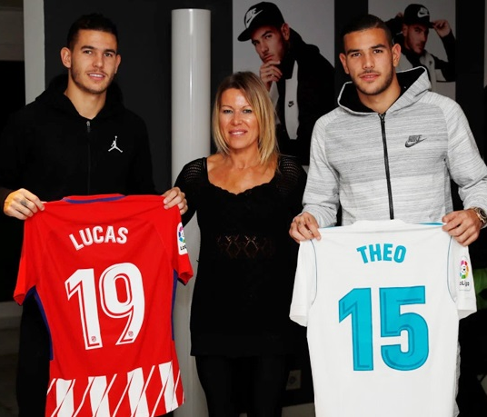
I. Starter
II. Comp. texte 1
III. Voc : famille
V. Comp. texte 2
VI. Gr : présenter et décrire qqn
IV. Voc : âge
VII. Phonétique
VIII. Production
Passons au point de grammaire :
Présenter et décrire quelqu’un
Journaliste : Bonjour Mme Hernandez !
Mme H : Bonjour monsieur.
J : Qui est-ce ?
H : Ce sont mes enfants, Lucas et Théo.
J: Ils sont jumeaux ?
H : Non, Lucas a 27 ans et Théo a 26 ans.
J : Ils sont comment ?
H : Lucas est bavard et Théo est drôle. Ils sont sérieux et généreux sur le terrain.

Slide 39

I. Starter
II. Comp. texte 1
III. Voc : famille
V. Comp. texte 2
VI. Gr : présenter et décrire qqn
IV. Voc : âge
VII. Phonétique
VIII. Production
Se présenter | Présenter quelqu’un
Je m’appelle Amir Benaoui . | Je vous présente des amis : un super copain et une super copine!
Mon prénom, c’est Amir . | Voici Théo, avec sa casquette.
Mon nom, c’est Benaoui . | Avec des lunettes de star, c’est Léa !
Pour se présenter : Je m’appelle / Mon prénom c’est + Prénom | Pour présenter quelqu’un : Je vous présente / Voici / C’est + Prénom

Slide 40
VI. Grammaire : Présenter et décrire quelqu’un
I. Starter
II. Comp. texte 1
III. Voc : famille
V. Comp. texte 2
VI. Gr : présenter et décrire qqn
IV. Voc : âge
VII. Phonétique
VIII. Production
Qui est-ce ? C’est qui ?
Il/elle est comment ?
Présenter une ou plusieurs personnes | Décrire quelqu’un
C’est Marie | Il est beau
C’est Maxence | Elle est dynamique
C’est le frère d’Anaïs | Elles sont drôles
Ce sont les cousines de Loïc.
Ce sont les jumelles Eliette et Lorie.
Pour présenter une ou plusieurs personnes | Pour décrire une personne
C’est + nom singulier Ce sont + nom pluriel | Sujet + Verbe être + adjectif

Slide 41
VI. Grammaire : Présenter et décrire quelqu’un
I. Starter
II. Comp. texte 1
III. Voc : famille
V. Comp. texte 2
VI. Gr : présenter et décrire qqn
IV. Voc : âge
VII. Phonétique
VIII. Production
Qui est-ce ? C’est qui ?
Il/elle est comment ?
Présenter une ou plusieurs personnes | Décrire quelqu’un
C’est Marie | Il est beau
C’est Maxence | Elle est dynamique
C’est le frère d’Anaïs | Elles sont drôles
Ce sont les cousines de Loïc.
Ce sont les jumelles Eliette et Lorie.
Pour présenter une ou plusieurs personnes | Pour décrire une personne
C’est + nom singulier Ce sont + nom pluriel | Sujet + Verbe être + adjectif

Slide 42
I. Starter
II. Comp. texte 1
III. Voc : famille
V. Comp. texte 2
VI. Gr : présenter et décrire qqn
IV. Voc : âge
VII. Phonétique
VIII. Production
Le verbe Être (to be)
Être : https://play.kahoot.it/v2/?quizId=a4ff264e-70be-4782-bfa0-910a620b5fb8
How many forms can you recall ?
Singulier |  | Pluriel
Je | suis | Nous | sommes
Tu | es | Vous | êtes
Il / elle | est | Ils / elles | sont

Slide 43
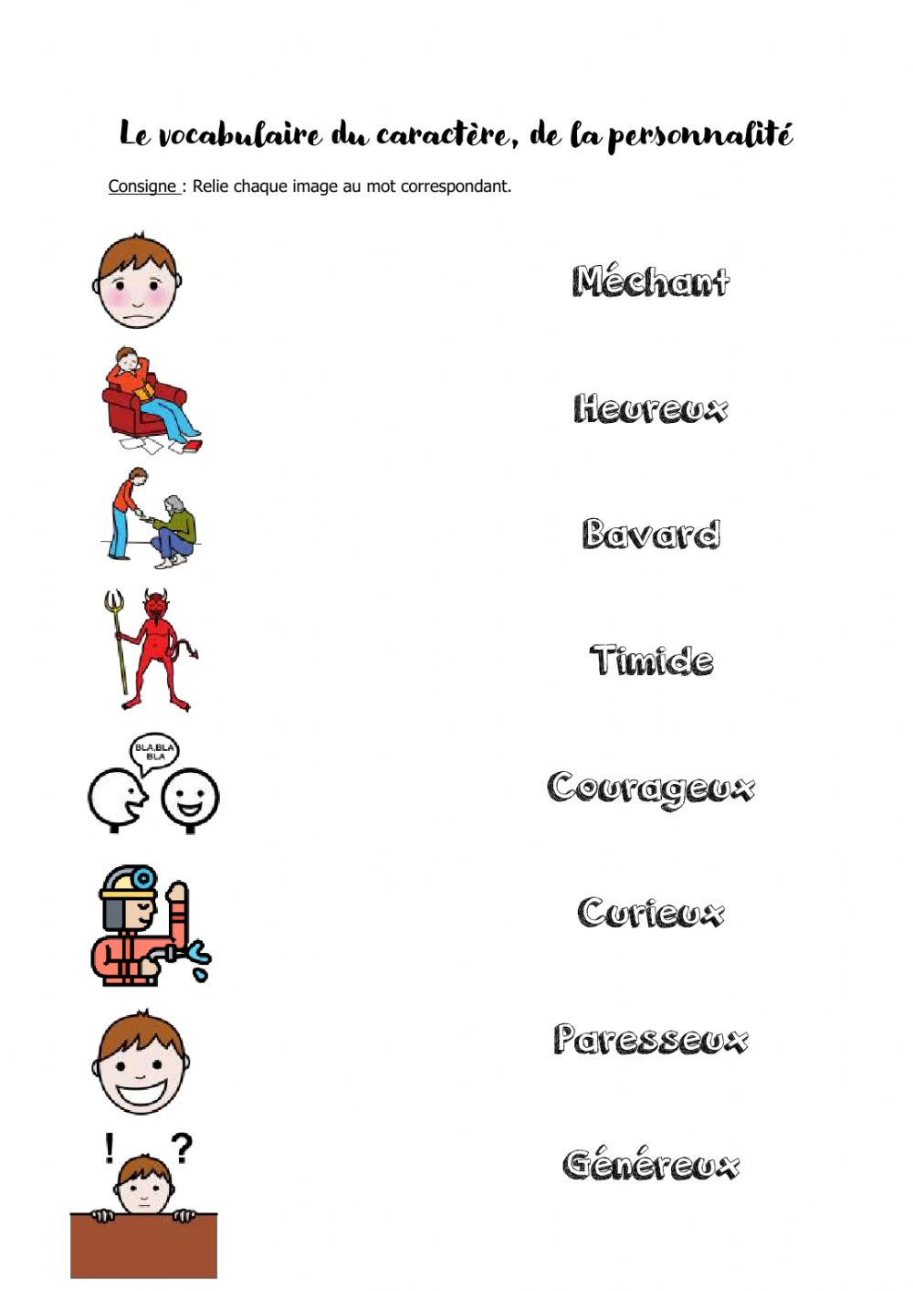
Le caractère
I. Starter
II. Comp. texte 1
III. Voc : famille
V. Comp. texte 2
VI. Gr : présenter et décrire qqn
IV. Voc : âge
VII. Phonétique
VIII. Production
Et toi ? Ton meilleur ami ou ta meilleure amie, c’est qui ? Il/elle est comment ? Utilise 3 adjectifs.
Mon meilleur ami s’appelle Arthur, il est timide, généreux et bavard.
Ma meilleure amie s’appelle Linda, elle est timide, généreuse et bavarde.

Slide 44
I. Starter
II. Comp. texte 1
III. Voc : famille
V. Comp. texte 2
VI. Gr : présenter et décrire qqn
IV. Voc : âge
VII. Phonétique
VIII. Production

Slide 45
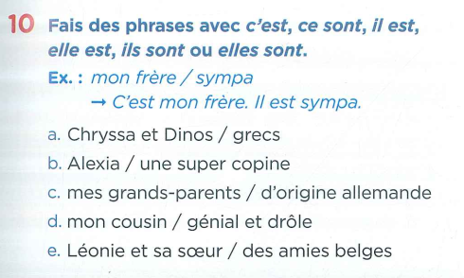
LE 10 p.33
I. Starter
II. Comp. texte 1
III. Voc : famille
V. Comp. texte 2
VI. Gr : présenter et décrire qqn
IV. Voc : âge
VII. Phonétique
VIII. Production

Slide 46
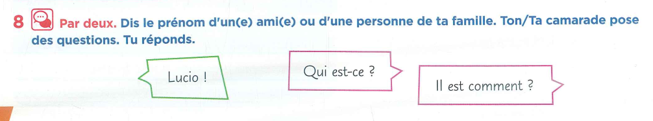
LE 8 p.30
I. Starter
II. Comp. texte 1
III. Voc : famille
V. Comp. texte 2
VI. Gr : présenter et décrire qqn
IV. Voc : âge
VII. Phonétique
VIII. Production

Slide 47
Online activity
I. Starter
II. Comp. texte 1
III. Voc : famille
V. Comp. texte 2
VI. Gr : présenter et décrire qqn
IV. Voc : âge
VII. Phonétique
VIII. Production
https://play.kahoot.it/v2/?quizId=59ffe2cc-2590-48c7-9cf0-10b3aea448ff

Slide 48
I. Starter
II. Comp. texte 1
III. Voc : famille
V. Comp. texte 2
VI. Gr : présenter et décrire qqn
IV. Voc : âge
VII. Phonétique
VIII. Production
Revenons au point de grammaire :
Présenter et décrire quelqu’un
Journaliste : Bonjour Mme Hernandez !
Mme H : Bonjour monsieur.
J : Qui est-ce ?
H : Ce sont mes enfants, Lucas et Théo.
J: Ils sont jumeaux ?
H : Non, Lucas a 27 ans et Théo a 26 ans.
J : Ils sont comment ?
H : Lucas est bavard et Théo est drôle. Ils sont sérieux et généreux sur le terrain.

Slide 49
Learning review
I. Starter
II. Comp. texte 1
III. Voc : famille
V. Comp. texte 2
VI. Gr : présenter et décrire qqn
IV. Voc : âge
VII. Phonétique
VIII. Production
Today, I have learned that …
Based on what we studied today, I want to know …

Slide 50
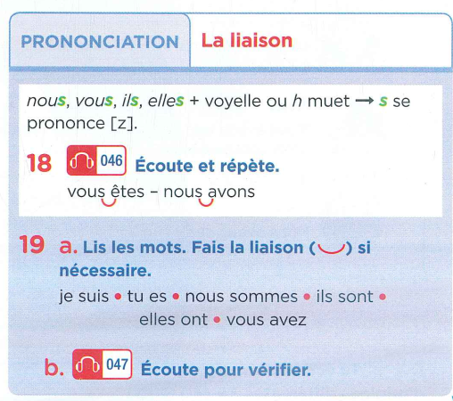

VII. Phonétique
I. Starter
II. Comp. texte 1
III. Voc : famille
V. Comp. texte 2
VI. Gr : présenter et décrire qqn
IV. Voc : âge
VII. Phonétique
VIII. Production

Slide 51



Practice your pronunciation !
I. Starter
II. Comp. texte 1
III. Voc : famille
V. Comp. texte 2
VI. Gr : présenter et décrire qqn
IV. Voc : âge
VII. Phonétique
VIII. Production
Click here : https://ttsfree.com/speech-to-text
Set the spoken language in French
Click on the mic
Practice ☺
Listen again if you need

Slide 52

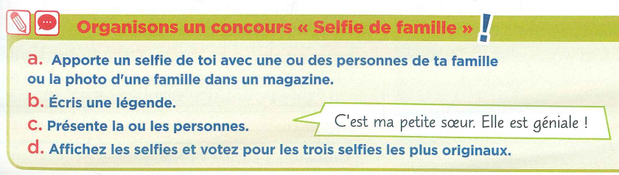

VIII. Production
I. Starter
II. Comp. texte 1
III. Voc : famille
V. Comp. texte 2
VI. Gr : présenter et décrire qqn
IV. Voc : âge
VII. Phonétique
VIII. Production
15mn
Exemple:
Voici ma famille…
STEPS:
Identify family members
Tell their age
Describe them
Critères de réussite:
Step 1
Steps 1,2
Steps 1,2,3
Prolongement:
NEED HELP?
Check the vocabulary in textbook/lesson
Ask at least two classmates before Mr Mak
Objectif d’apprentissage : Je peux présenter ma famille.
Notes:
More able students do 4 to 8 + extension task
Peer assessment

Slide 53
Learning outcomes
ALL students MUST be able to tell the age.
MOST students SHOULD be able to present and describe their family.
SOME students COULD be able to to present/describe their family and talk about their hobbies.
Notes:
ALL = isoler un objectif (gramm/lexical); MOST = obj de la leçon; SOME = objectif de la prochaine leçon

Slide 54
Activités en ligne

Slide 55
Portfolio

Slide 56
How well have you performed with the Learning Objectives?
Write next to each objective, whether you are
Beginning? Developing? Mastering ?
Identifying family members. Beginning? Developing? Mastering ?
Telling age. Beginning? Developing? Mastering ?
Describing people. Beginning? Developing? Mastering ?

Slide 57
Learning review
Choose at least one outcome from the options and write it down in your notebook.
Today, I have learned that …
The three things I learned today are ...
I can now …
The most important thing I have learned today is …
My question based on today’s lesson is ...
I have done well in ... because …
Based on what we studied today, I want to know …
I can improve my work by …
Today’s learning connects to what I already know ...

Slide 58

Plenary and self reflection
Click here

Slide 59



Slide 60
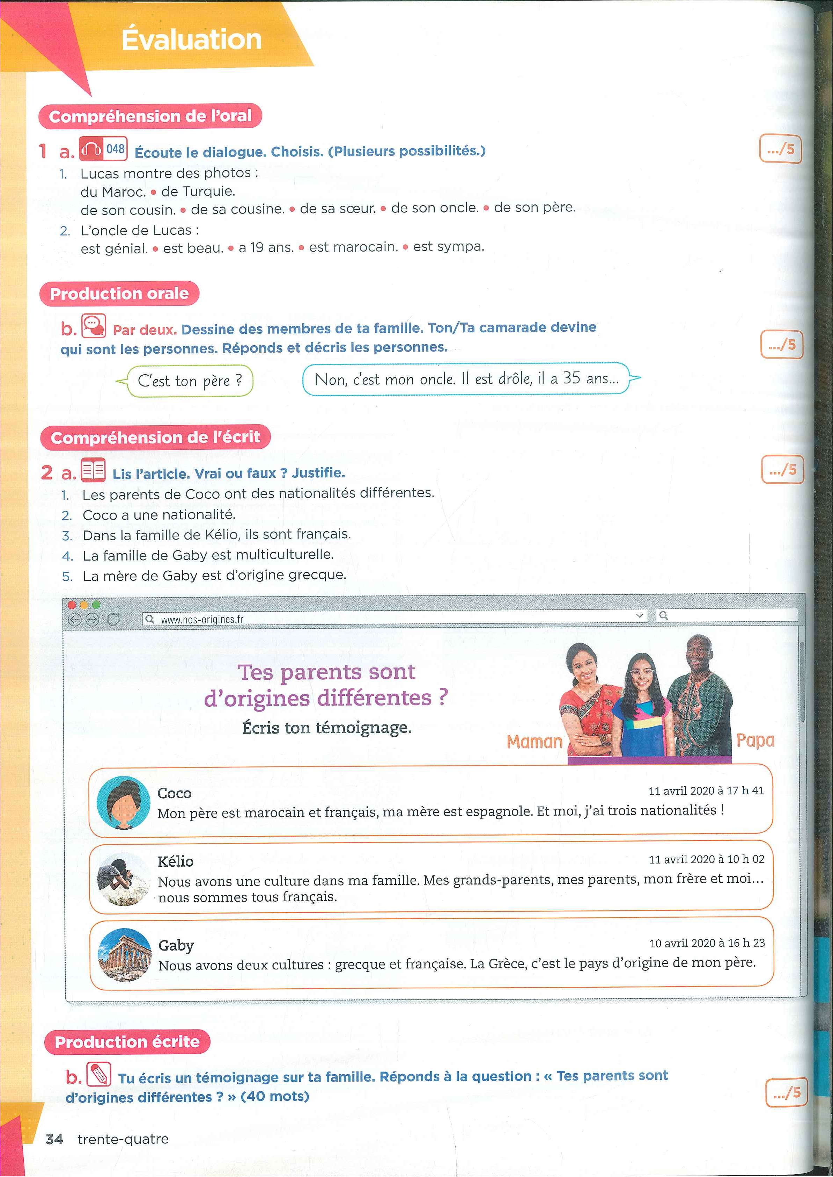
Fichier de révision

